Slide 1
Stáž Španělsko, Málaga 30. 5. – 2. 6.2022
Mateřská škola, Praha 4, Němčická 16
Stážistky:
Mgr. Alena Slípková
Mgr. Magdaléna Sedláčková

Slide 2
Školství ve Španělsku:
Mateřská škola – 3 až 6 let , ve dvou etapách
Povinná školní docházka je od 6 do 16 let
Školství je rozdělené na primární (tři cykly po dvou letech; od 6 do 12 let) a sekundární (4 kurzy po jednom roce; od 12 do 16 let)
Bachillerato – následný stupeň sekundárního vzdělání od 16 do 18, student získá titul Bachiller a díky němu může pokračovat k vyššímu odbornému vzdělání nebo studiu na univerzitách. Pokud nechce studovat dál, studuje střední odborné vzdělání
Pedagogové, pomocníci – nejsou pedagogové, vedení školy
Předškolní vzdělávání:
Děti jsou rozvíjeny v emočních dovednostech a jsou vedeny k environmentální senzitivitě; děti k tradicím (významná slavnost s průvodem o Velikonocích, slavnosti tance apod.)
Důležitým cílem předškolní výchovy je zvládnutí čtení a počítání a psaní číslic do 10; ve 3 letech počítání do 3
Ve školách mají dvorky se zastíněním, ve školkách se po obědě nespí (probíhá chvíle odpočinku s 15 minutovým videem)
V soukromých školkách se nevaří – děti si nosí krabičky, ve státní škole májí jídelny a jídlo vozí cateringová společnost (vychází to levněji)
Provoz mateřských škol od 7,30- do 9,00 s vychovatelkou (podobné družině ) od 9 do 14 s jednou učitelkou; 14 – 16 oběd a odpočinek; od 16 do 18,00 další volnočasové aktivity či zájmy (dle typu školského zařízení, rozdíl mezi státním a soukromým)

Slide 3
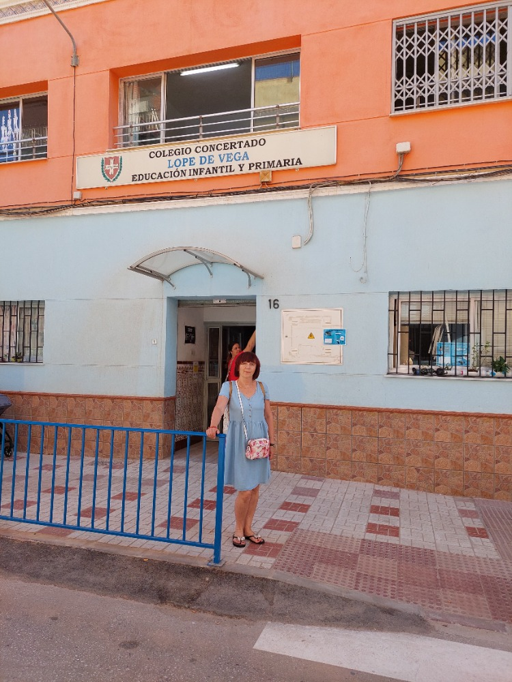
CEIP Lope de Vega Sídlo: Calle Cataluña 13 - 16, 29009 Málaga Stážista – Mgr. Alena Slípková
Soukromá (družstevní) mateřská škola,
dětí na celé MŠ, 8 s OMJ, 4 učitelé + 1 asistent
3 skupiny dětí podle věku
Provoz
Metody práce s dětmi s OMJ:
první 3 měsíce komunikují formou obrázků, pak jazykové testy (zjištění individuálních potřeb, připravuje je daná škola) –
konzultace s rodiči 2x ročně
1x za 3 měsíce společné aktivity s rodiči (hry, společné vaření, besídka…)
popsané místnosti, zařízení, pomůcky obsáhlé portfolio dítěte: základní údaje, fotografie z domova, kresby dítěte, postřehy pedagogů, pracovní listy

Slide 4
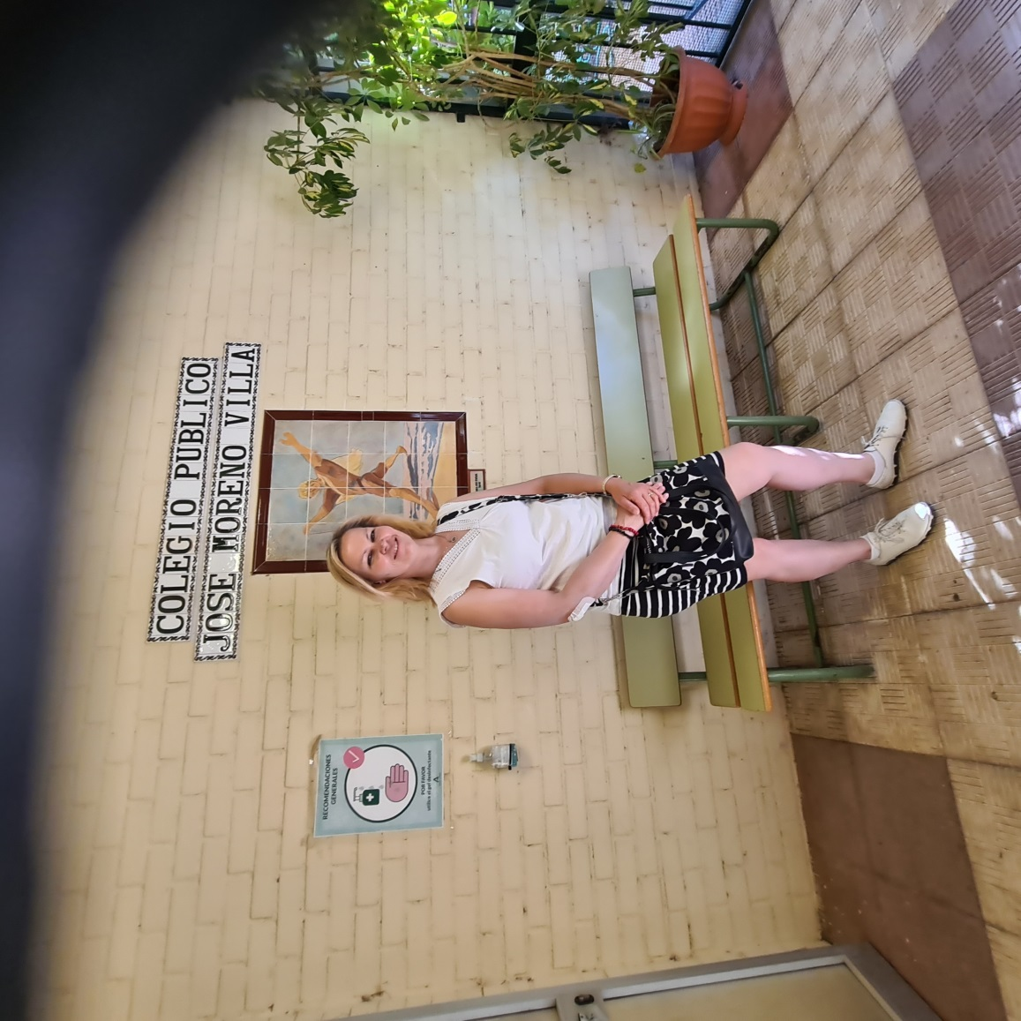
CEIP JOSÉ MORENO VILLA Sídlo: Calle Godino 13, 29009 Málaga Stážista: Mgr. Magdaléna Sedláčková
Státní mateřská škola při základní škole
75 dětí ve věku 3-6 let
Děti s OMJ – Ukrajina, Argentina, Turecko
Důraz je kladen na ústní projev a komunikaci, reprezentaci a začátky čtení a psaní (čtenářských projekty, školní knihovna)
Skupinové činnosti u 4 stolků, po dokončení mohou děti ven na vedlejší dvorek – motorky, písek, míče
Děti nespí, klidová činnost po obědě
Týdenní plány, někdy společný program mezi třídami
Mnoho školních projektů, zapojení rodičů, např. i výzdoba školy
Podrobně propracovaný systém diagnostiky a práce s pokrokem dítěte
Metody a formy práce s dětmi s OMJ:
Mají vypracovaný plán, který věnuje pozornost odlišnosti a učitel je připraven žákům pomoci s jeho učebními potřebami – nejčastěji pomoc s jazykem a matematickou gramotnosti
V MŠ se děti učí anglicky od 4 let – na hodině jsou přítomni 2 učitelé a podporují také děti s OMJ
Využití obrázků a obrazových publikací, pracovních sešitů; piktogramy s denním režimem
Děti s OMJ se učí pomaleji
Pokud není vidět pokrok u dítě svolá se poradní skupina – logoped, psycholog a učitel a společně připraví pro dítě individuální plán

Slide 5
Poznatky ze stáže v oblasti výuky dětí s OMJ
Zjištění stavu znalostí dítěte, zejména jazykových. Děti se sledují od nejnižšího věku, aby bylo možné zaznamenat pokrok a případně podpořit dítě s OMJ
Spolupráce mezi jednotlivými třídami, společná témata a společné tvoření a spolupráce dětí – důraz na rozvoj komunikace a reprezentace (sebeprezentace) – provázanost tříd výhodou
Obrázkové pracovní sešity
Časté zapojení rodičů, při projektových dnech školy, představení země, kde žijí – zvyky, obrázky, vlajka, taneční aj. vystoupení v tělocvičně nebo na školním dvoře
Piktogramy, grafické znázornění činností a věcí, pomůcek
Výuka angličtiny od 4 let – rozšíření komunikačních možností dětí s OMJ

Slide 6
Děkujeme za pozornost Mgr. Alena Slípková Mgr. Magdaléna Sedláčková

